Slide 1
Emulador de Volúmenes de Sólidos de Revolución
UNIVERSIDAD MARIANO GÁLVEZ DE GUATEMALA · FACULTAD DE INGENIERÍA · CÁLCULO II
Métodos del disco, arandelas y capas cilíndricas
Integrantes: [Integrante 1] · [Integrante 2] · [Integrante 3]
Docente: Ing. José Alfredo González · Sección [ ] · 25 de octubre de 2026
Notes:
Saludar y presentar al grupo. Objetivo: calcular volúmenes de sólidos de revolución a mano, comprobarlos con un simulador hecho en Java y mostrar el sólido principal con una maqueta. Vamos a resolver paso a paso el problema principal y las tres configuraciones de validación.

Slide 2
Lo que vamos a presentar
CONTENIDO
1
Conceptos
5
Configuración 3
Discos, arandelas, capas y el método general
2x y x² en [0, 2], capas cilíndricas
2
Problema principal
6
Simulador
y = x² + 1 y y = x + 3, eje X, arandelas
Funcionamiento, validación, gráficas y datos
3
Configuración 1
7
Maqueta y cierre
f(x) = √x en [0, 4], discos
Modelo físico, dificultades y conclusiones
4
Configuración 2
√x y x² en [0, 1], arandelas
Notes:
Recorrido de la presentación. Primero los conceptos, luego cada problema resuelto paso a paso, después el simulador y al final la maqueta.

Slide 3
Tres formas de rebanar un sólido
CONCEPTOS
Disco
Arandelas
Capas cilíndricas
V = π ∫ₐᵇ [f(x)]² dx
V = π ∫ₐᵇ ([f(x)]² − [g(x)]²) dx
V = 2π ∫ₐᵇ x (f(x) − g(x)) dx
La región toca el eje. Cada rebanada perpendicular al eje es un círculo lleno de radio f(x).
La región está separada del eje. Cada rebanada es un círculo con un hueco: radio exterior R = f(x) y radio interior r = g(x).
Franjas verticales paralelas al eje que, al girar, forman cilindros huecos de radio x y altura f(x) − g(x).
Eje X
Eje X
Eje Y · 0 ≤ a < b
Notes:
Los tres métodos usan la misma idea: partir el sólido en piezas pequeñas, calcular el volumen de cada pieza y sumarlas con una integral. Disco: la región toca el eje, la rebanada es un círculo lleno. Arandela: la región no toca el eje, la rebanada tiene hueco y se restan las áreas π(R² − r²). Capas: franjas verticales que giran alrededor del eje Y; el radio de la capa es x y su altura f − g.

Slide 4
Los 6 pasos que seguimos en cada problema
MÉTODO DE TRABAJO
1
2
3
4
5
6
Graficar
Límites
Superior e inferior
Radios
Integral
Resolver
Dibujar las curvas, la región y el eje de rotación
Igualar f(x) = g(x) para hallar a y b
Evaluar un punto de prueba dentro del intervalo
Medir la distancia de cada curva al eje
Escribir el área de la pieza y plantear V
Antiderivada, evaluar en b y en a, restar
¿Qué método y qué eje se pueden usar?
Método | Eje permitido | Condición que debe cumplir la región
Disco | Eje X | f(x) ≥ g(x) = 0 en [a, b]
Arandelas | Eje X | f(x) ≥ g(x) ≥ 0 en [a, b]
Capas cilíndricas | Eje Y | 0 ≤ a < b y f(x) ≥ g(x) en [a, b]
Notes:
Este es el procedimiento que repetimos en todos los problemas. Lo importante para la defensa: antes de calcular hay que revisar que el método sea compatible con el eje y que la región cumpla las condiciones de la tabla; el simulador hace exactamente esas mismas revisiones.

Slide 5
y = x² + 1 y y = x + 3 alrededor del eje X
PROBLEMA PRINCIPAL · MÉTODO DE ARANDELAS
Lo resolvemos en 6 pasos, desde la gráfica hasta el volumen.
Notes:
Pasamos al ejercicio principal del proyecto.

Slide 6
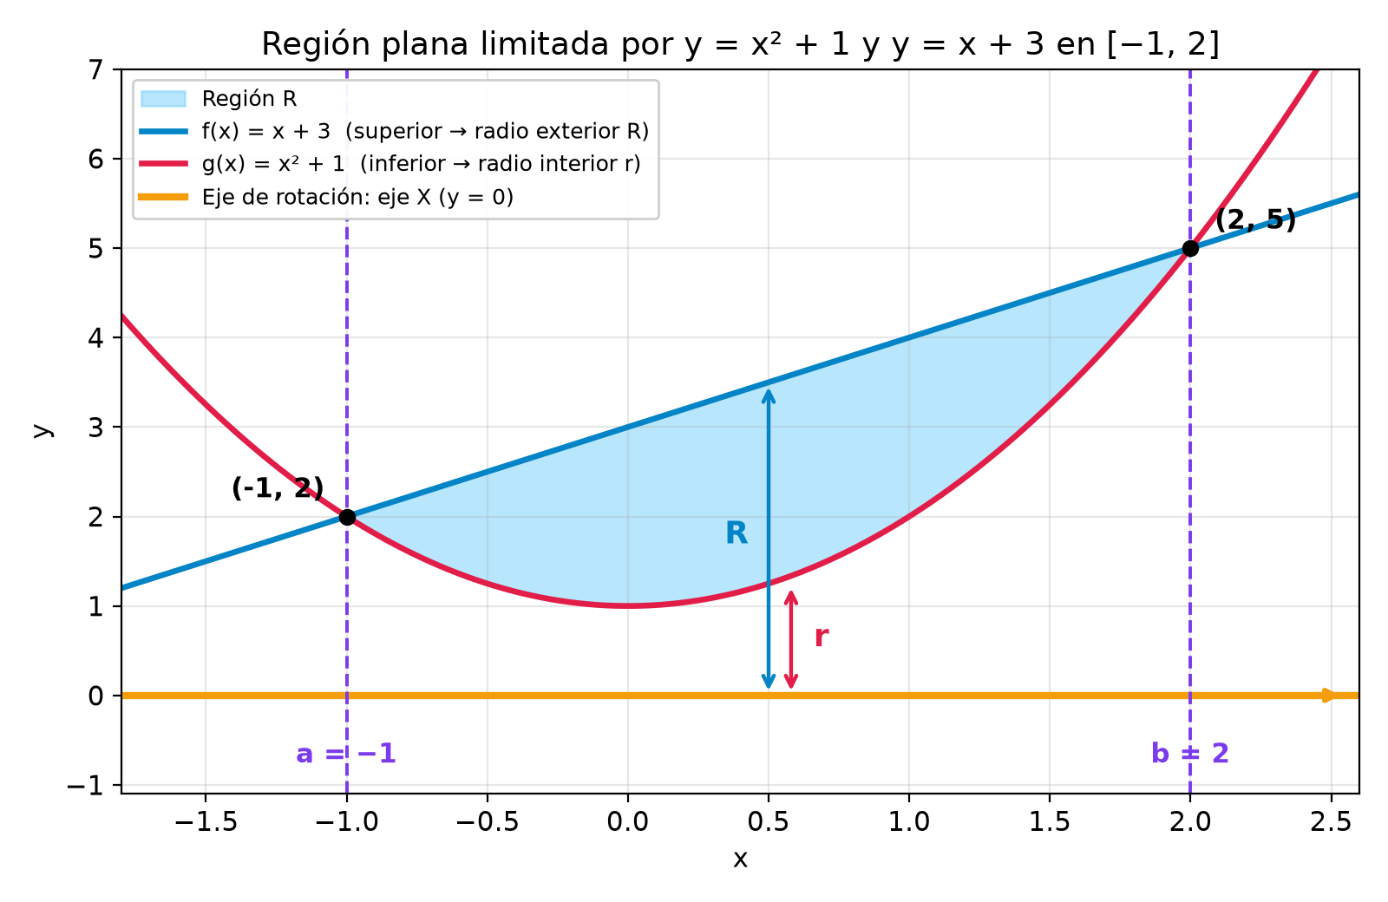
Girar la región entre dos curvas alrededor del eje X
PROBLEMA PRINCIPAL · ENUNCIADO
Paso 1 de 6: graficar
Calcular el volumen del sólido generado al girar la región limitada por:
y₁ = x² + 1
y₂ = x + 3
Eje de rotación: eje X (y = 0)
Se pide:
a) Puntos de intersección
b) Función superior e inferior
c) Ecuación del volumen por arandelas
d) Volumen numérico
e) Esquema de la región
Paso 1 · Esquema: la región R (celeste) queda entre la recta y la parábola, por encima del eje X.
Notes:
Paso 1, graficar. Siempre empezamos dibujando: la recta y = x + 3 (azul), la parábola y = x² + 1 (roja) y el eje de rotación, el eje X (naranja). La región sombreada es la que gira. Ya en la gráfica se ve que la región no toca el eje X: eso nos dirá que hay un hueco.

Slide 7
Paso 2: hallar los límites de integración
PROBLEMA PRINCIPAL · INCISO A
Paso 2 de 6: límites
1
Igualamos las dos curvas (donde se cortan tienen la misma altura):
LÍMITES DE INTEGRACIÓN
x² + 1 = x + 3
a = −1 b = 2
2
Pasamos todo al lado izquierdo:
x² − x − 2 = 0
Puntos de corte P₁(−1, 2) y P₂(2, 5)
3
Factorizamos: dos números que multiplicados den −2 y sumados den −1 (son −2 y +1):
(x − 2)(x + 1) = 0
Comprobación con la fórmula general
4
Igualamos cada factor a cero:
x = [1 ± √(1 + 8)] / 2
x = (1 ± 3) / 2 → x = 2, x = −1
x − 2 = 0 → x = 2 x + 1 = 0 → x = −1
5
Calculamos y con y = x + 3 y comprobamos en la parábola:
(−1, 2) ✓ y (2, 5) ✓
Notes:
Inciso a. Las curvas se cortan donde tienen la misma y, por eso las igualamos. Queda una ecuación cuadrática que se factoriza como (x − 2)(x + 1). Los cortes son x = −1 y x = 2: esos son los límites de integración. Sustituyendo, los puntos son (−1, 2) y (2, 5), y se comprueban también en la parábola. A la derecha está la misma respuesta con la fórmula general.

Slide 8
Paso 3: ¿qué curva va arriba?
PROBLEMA PRINCIPAL · INCISO B
Paso 3 de 6: superior e inferior
Evaluamos puntos de prueba dentro de [−1, 2]:
Superior: f(x) = x + 3
Será el radio exterior R(x)
x | Recta x + 3 | Parábola x² + 1 | ¿Cuál es mayor?
−0.5 | 2.5 | 1.25 | La recta
0 | 3 | 1 | La recta
1 | 4 | 2 | La recta
1.5 | 4.5 | 3.25 | La recta
Inferior: g(x) = x² + 1
Será el radio interior r(x)
También se demuestra algebraicamente:
(x + 3) − (x² + 1) = −(x − 2)(x + 1) ≥ 0
¿Por qué arandelas?
x² + 1 ≥ 1 > 0: la región nunca toca el eje X. Al girar queda un hueco en el centro del sólido.
porque en [−1, 2] el factor (x − 2) es ≤ 0 y (x + 1) es ≥ 0.
Notes:
Inciso b. Probamos varios valores de x dentro del intervalo: en todos la recta da un valor mayor que la parábola, así que la recta es la función superior. Algebraicamente, la diferencia es −(x − 2)(x + 1), que es positiva entre −1 y 2. Como la parábola vale al menos 1, la región está separada del eje X y el sólido tiene un hueco: por eso el método es arandelas y no discos.

Slide 9
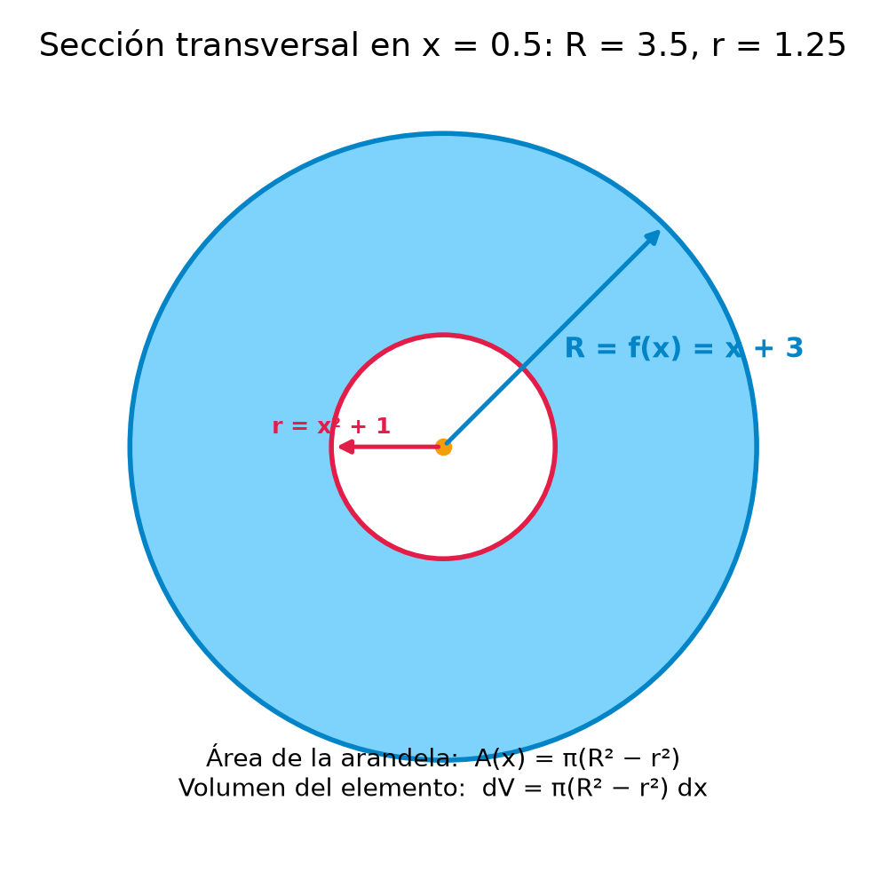
Paso 4: radios y área de la arandela
PROBLEMA PRINCIPAL · INCISO C
Paso 4 de 6: radios
Al girar, cada punto de la región describe un círculo alrededor del eje X. Si cortamos el sólido en una posición x, la sección es una arandela:
1
Radio exterior: distancia del eje X a la curva de arriba
R(x) = x + 3
2
Radio interior: distancia del eje X a la curva de abajo
r(x) = x² + 1
3
Área = círculo grande − hueco:
A(x) = πR² − πr² = π[(x + 3)² − (x² + 1)²]
Ejemplo en x = 0.5: R = 3.5, r = 1.25 → A = π(12.25 − 1.5625) ≈ 33.58 u²
Notes:
Inciso c, primera parte. El radio es la distancia desde el eje de rotación hasta la curva. Como el eje es y = 0, el radio exterior es simplemente la altura de la recta y el radio interior la altura de la parábola. El área de la arandela es el círculo grande menos el círculo del hueco. Ejemplo numérico en x = 0.5 para que se vea que la fórmula funciona.

Slide 10
Paso 5: plantear y simplificar la integral
PROBLEMA PRINCIPAL · INCISO C
Paso 5 de 6: integral
Cada rebanada tiene grosor dx, así que su volumen es dV = A(x) dx. Sumamos todas las rebanadas desde x = −1 hasta x = 2:
V = π ∫₋₁² [ (x + 3)² − (x² + 1)² ] dx
1
Desarrollamos el primer cuadrado (binomio al cuadrado):
3
Restamos (el signo menos cambia todos los términos):
(x + 3)² = x² + 6x + 9
x² + 6x + 9 − x⁴ − 2x² − 1
2
Desarrollamos el segundo cuadrado:
4
Agrupamos términos semejantes:
(x² + 1)² = x⁴ + 2x² + 1
−x⁴ − x² + 6x + 8
V = π ∫₋₁² ( −x⁴ − x² + 6x + 8 ) dx
Cuidado: se restan los cuadrados, R² − r². No es lo mismo que (R − r)².
Notes:
Inciso c, segunda parte. La integral suma los volúmenes de todas las arandelas entre −1 y 2. Para integrar fácilmente desarrollamos los cuadrados y restamos: queda el polinomio −x⁴ − x² + 6x + 8. El error más común es restar los radios antes de elevar al cuadrado.

Slide 11
Paso 6: antiderivada y evaluación
PROBLEMA PRINCIPAL · INCISO D
Paso 6 de 6: resolver
Integramos término a término con ∫ xⁿ dx = xⁿ⁺¹ / (n + 1):
Evaluamos en b = 2 (denominador común 15)
Término | Antiderivada
−x⁴ | −x⁵ / 5
−x² | −x³ / 3
6x | 3x²
8 | 8x
F(2) = −32/5 − 8/3 + 12 + 16
= (−96 − 40 + 420)/15 = 284/15
Evaluamos en a = −1 (cuidado con los signos)
F(−1) = 1/5 + 1/3 + 3 − 8
= (3 + 5 + 45 − 120)/15 = −67/15
F(x) = −x⁵/5 − x³/3 + 3x² + 8x
Restamos: F(b) − F(a)
284/15 − (−67/15) = 351/15
= 117/5 = 23.4
Notes:
Inciso d. Usamos la regla de la potencia en cada término y obtenemos F(x). Evaluamos en 2 y en −1 usando denominador común 15. Ojo con los signos en −1: (−1)⁵ = −1 y (−1)³ = −1, por eso los dos primeros términos quedan positivos. Por el Teorema Fundamental del Cálculo restamos F(2) − F(−1) = 351/15 = 117/5.

Slide 12
Volumen del sólido
PROBLEMA PRINCIPAL · RESULTADO
Comprobaciones
MULTIPLICAMOS POR π
1
Simulador (mismo problema):
V = 117π / 5
73.5133 u³ ✓
2
Teorema de Pappus: área 4.5 u², centroide a 2.6 del eje
≈ 73.51 u³
V = 2π · 2.6 · 4.5 = 23.4π ✓
3
En la maqueta (escala 1 u = 2 cm, volumen × 8):
unidades cúbicas
≈ 588 cm³
Notes:
Resultado final: V = 117π/5, aproximadamente 73.51 unidades cúbicas. Lo comprobamos de tres formas: el simulador da 73.5133; el teorema de Pappus (2π por la distancia del centroide al eje por el área) da lo mismo; y en la maqueta, a escala 1 u = 2 cm, el volumen equivale a unos 588 cm³.

Slide 13
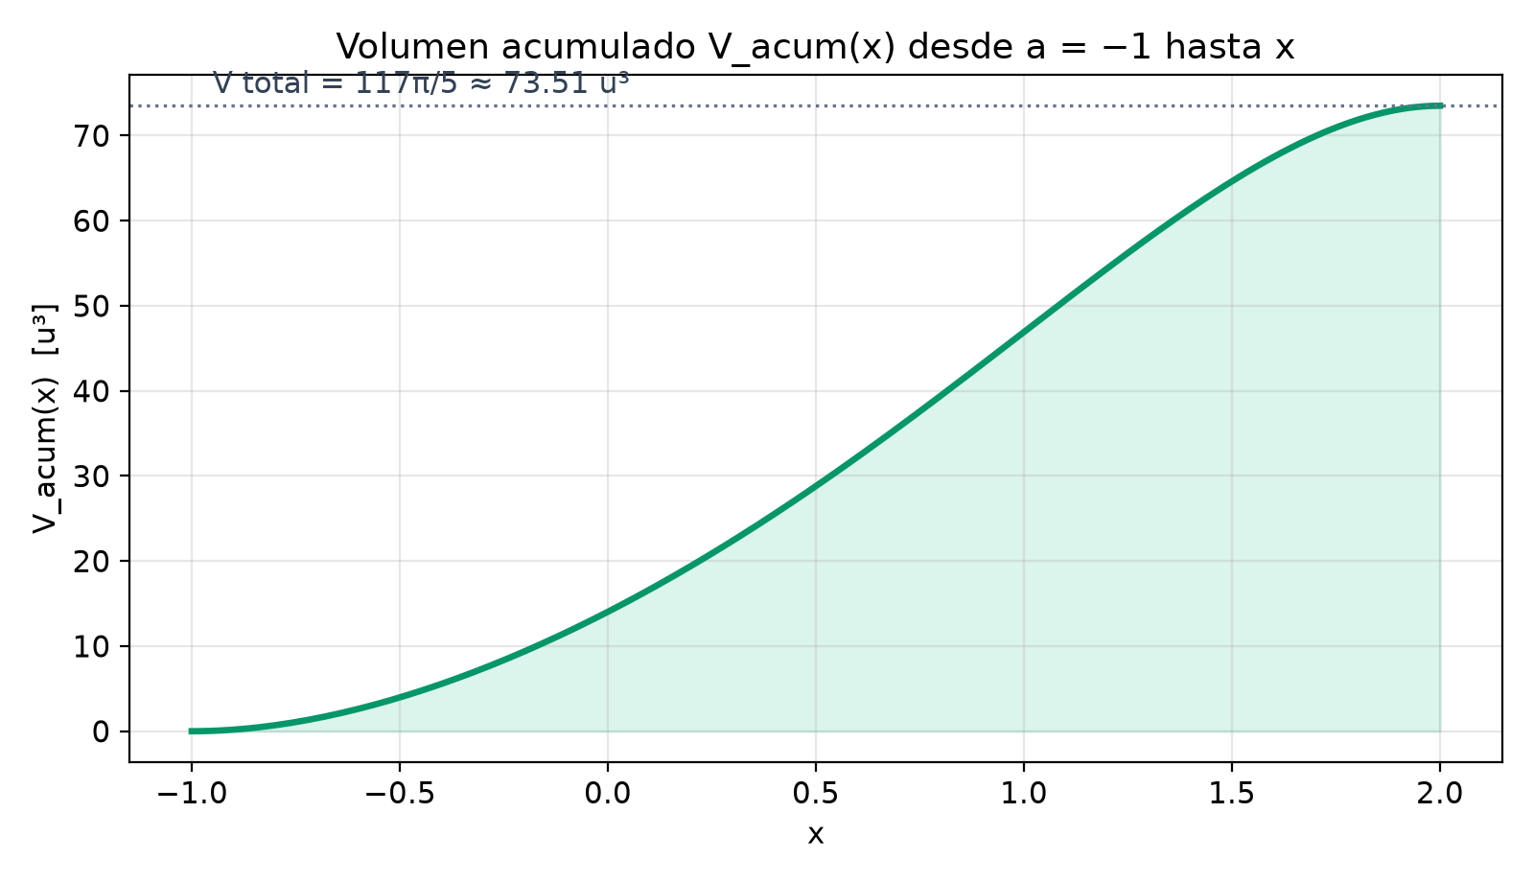
Cómo crece el volumen de a hasta x
PROBLEMA PRINCIPAL · VOLUMEN ACUMULADO
Volumen generado desde a = −1 hasta una posición x:
V_acum(x) = π[F(x) − F(−1)]
= π(−x⁵/5 − x³/3 + 3x² + 8x + 67/15)
x | V_acum(x) | Significado
−1 | 0 | inicio
0.5 | 28.80 u³ | 39 % del total
2 | 73.51 u³ | volumen total
Su derivada es el área de la arandela: dV_acum/dx = A(x). Crece más rápido en x = 1, donde A(1) = 12π ≈ 37.70 u².
Notes:
El volumen acumulado muestra cuánto volumen llevamos desde −1 hasta cada x. Empieza en 0 y termina en el volumen total. Por el Teorema Fundamental del Cálculo su derivada es el área de la sección, por eso siempre crece. A la mitad del intervalo solo hay 39 % del volumen porque las arandelas de la derecha son más grandes. La pendiente máxima está en x = 1.

Slide 14
Tres problemas más, uno por método
CONFIGURACIONES DE VALIDACIÓN
Discos (eje X), arandelas (eje X) y capas cilíndricas (eje Y), resueltos con los mismos 6 pasos.
Notes:
El enunciado pide validar el simulador con tres configuraciones. Las resolvimos a mano con el mismo procedimiento.

Slide 15
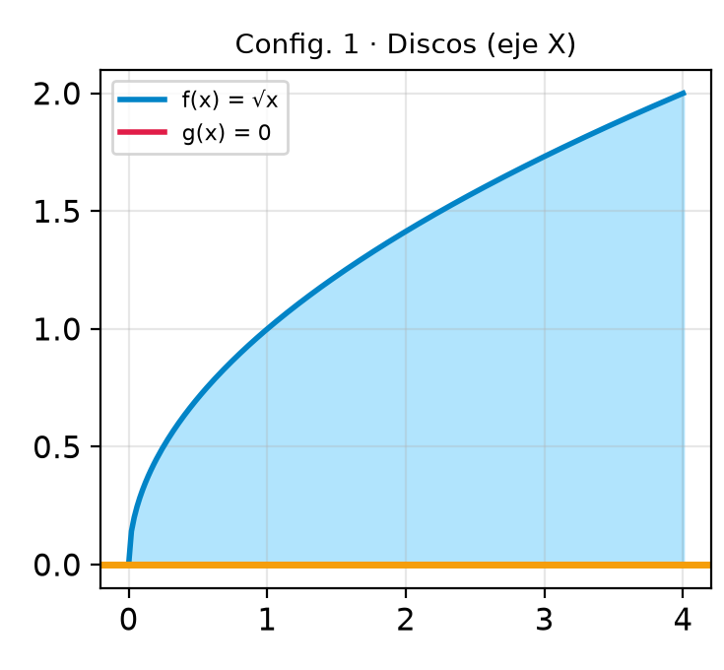
Planteamiento: f(x) = √x en [0, 4]
CONFIGURACIÓN 1 · MÉTODO DEL DISCO
Dato | Valor
Funciones | f(x) = √x, g(x) = 0
Intervalo | [0, 4] (dado)
Método y eje | Discos · eje X
1
Verificamos la condición: √x ≥ 0 = g(x) en todo [0, 4] ✓
2
La región toca el eje X (g = 0): no hay hueco, por eso son discos.
3
Radio del disco = distancia del eje a la curva:
R(x) = √x
4
Área del disco:
A(x) = π(√x)² = πx
Notes:
Configuración 1. La región está entre la raíz de x y el propio eje X, de 0 a 4. Como toca el eje, cada rebanada es un disco lleno de radio √x. Al elevar al cuadrado la raíz desaparece y el área queda πx.

Slide 16
Resolución paso a paso
CONFIGURACIÓN 1 · MÉTODO DEL DISCO
1
Planteamos la integral del disco:
V = π ∫₀⁴ [f(x)]² dx = π ∫₀⁴ (√x)² dx
VOLUMEN
V = 8π
2
Simplificamos: (√x)² = x
V = π ∫₀⁴ x dx
≈ 25.13 u³
3
Antiderivada de x:
∫ x dx = x² / 2
4
Evaluamos de 0 a 4:
V = π [x²/2]₀⁴ = π (16/2 − 0) = 8π
Simulador: 25.1327 u³ ✓
Notes:
Planteamos π por la integral de f al cuadrado. La raíz al cuadrado es x, cuya antiderivada es x²/2. Evaluando de 0 a 4 da 16/2 = 8, así que V = 8π ≈ 25.13. El simulador da 25.1327.

Slide 17
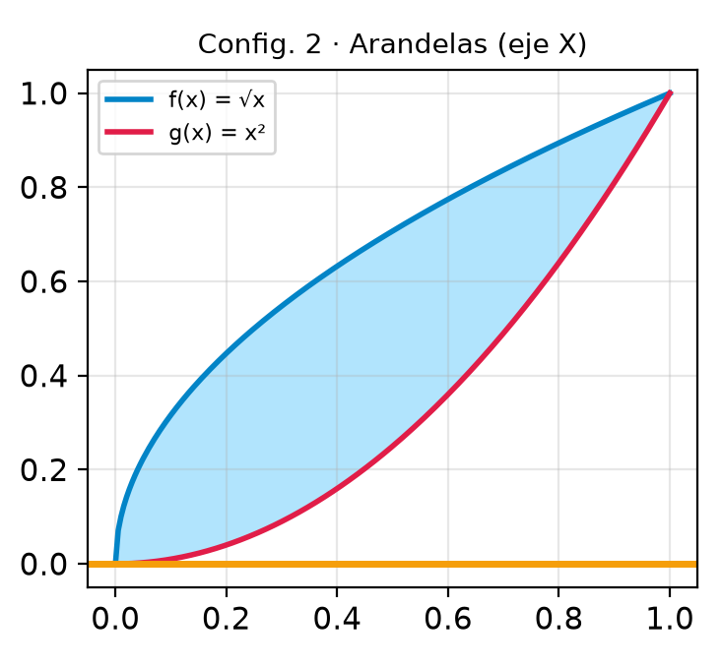
Planteamiento: √x y x² en [0, 1]
CONFIGURACIÓN 2 · MÉTODO DE ARANDELAS
1
Intersecciones: igualamos y elevamos al cuadrado
√x = x² → x = x⁴ → x(x³ − 1) = 0
2
Soluciones: x = 0 y x = 1, que coinciden con el intervalo
a = 0, b = 1
3
Punto de prueba x = 0.25:
√0.25 = 0.5 > 0.25² = 0.0625
4
Superior f = √x → radio exterior; inferior g = x² ≥ 0 → radio interior
R(x) = √x, r(x) = x²
5
Área de la arandela:
A(x) = π[(√x)² − (x²)²] = π(x − x⁴)
Notes:
Configuración 2. Igualamos √x con x²; al elevar al cuadrado queda x = x⁴, que da x = 0 y x = 1. Con un punto de prueba vemos que la raíz va arriba. La región está entre dos curvas y gira alrededor del eje X, por eso es arandela: radio exterior √x, interior x².

Slide 18
Resolución paso a paso
CONFIGURACIÓN 2 · MÉTODO DE ARANDELAS
1
Planteamos la integral de arandelas:
V = π ∫₀¹ [ (√x)² − (x²)² ] dx
VOLUMEN
V = 3π/10
2
Simplificamos los cuadrados:
V = π ∫₀¹ ( x − x⁴ ) dx
≈ 0.9425 u³
3
Antiderivada término a término:
π [ x²/2 − x⁵/5 ]₀¹
4
Evaluamos de 0 a 1 (denominador común 10):
π (1/2 − 1/5) = π (5/10 − 2/10) = 3π/10
Simulador: 0.9425 u³ ✓
Notes:
Restamos los cuadrados: x − x⁴. Integramos: x²/2 − x⁵/5. En x = 1 da 1/2 − 1/5 = 3/10, en x = 0 da 0. Volumen 3π/10 ≈ 0.9425, igual que el simulador.

Slide 19
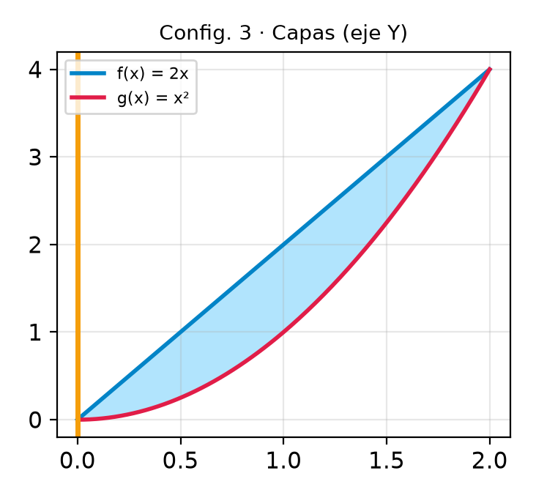
Planteamiento: 2x y x² en [0, 2], eje Y
CONFIGURACIÓN 3 · CAPAS CILÍNDRICAS
1
Intersecciones:
2x = x² → x(x − 2) = 0 → x = 0, x = 2
2
Punto de prueba x = 1:
2(1) = 2 > 1² = 1 → f = 2x es la superior
3
Condición de capas: a = 0 ≥ 0 ✓ (el radio x no es negativo)
4
Franja vertical que gira alrededor del eje Y = capa cilíndrica:
radio = x, altura h(x) = 2x − x², grosor dx
5
Volumen de una capa (perímetro × altura × grosor):
dV = 2π · x · (2x − x²) dx
Notes:
Configuración 3. Ahora el eje es el eje Y. Las funciones están en términos de x, así que usamos franjas verticales: al girar alrededor del eje Y cada franja forma un cilindro hueco. Su radio es la distancia al eje Y, que es x; su altura es la diferencia entre la curva de arriba y la de abajo, 2x − x². Si desenrollamos la capa es un rectángulo de largo 2πx, alto h y grosor dx.

Slide 20
Resolución paso a paso
CONFIGURACIÓN 3 · CAPAS CILÍNDRICAS
1
Planteamos la integral de capas:
V = 2π ∫₀² x (2x − x²) dx
VOLUMEN
V = 8π/3
2
Multiplicamos x por la altura:
V = 2π ∫₀² ( 2x² − x³ ) dx
≈ 8.3776 u³
3
Antiderivada término a término:
2π [ 2x³/3 − x⁴/4 ]₀²
4
Evaluamos de 0 a 2:
2π (16/3 − 16/4) = 2π (16/3 − 4) = 2π (4/3) = 8π/3
Simulador: 8.3776 u³ ✓
Notes:
Multiplicamos x por la altura: 2x² − x³. Integramos: 2x³/3 − x⁴/4. En x = 2: 16/3 − 4 = 4/3. Por 2π queda 8π/3 ≈ 8.3776, igual que el simulador.

Slide 21
Cómo funciona el programa
EL SIMULADOR
1
2
3
4
5
Entrada
Validación
Integral
Gráficas
Resultados
f(x), g(x), a, b, método y eje
Rechaza datos y combinaciones no permitidas
Arma la integral del método elegido y calcula el volumen
Región 2D, sólido 3D y volumen acumulado
Compara con el valor manual y exporta CSV/TXT
Método | Integral programada (igual a la resolución manual) | Eje
Discos | π · f(x)² | X
Arandelas | π · ( f(x)² − g(x)² ) | X
Capas cilíndricas | 2π · x · ( f(x) − g(x) ) | Y
Hecho en Java 21 con JavaFX · la librería exp4j lee las funciones que escribe el usuario · se entrega como ejecutable .exe
Notes:
Demostración en vivo. El usuario escribe f(x) y g(x), los límites (o los calcula con el botón de intersecciones), elige método y eje. El programa valida, arma la integral con las mismas fórmulas de la resolución manual y calcula el volumen. Luego muestra las gráficas, compara con el valor manual y permite exportar los datos.

Slide 22
Antes de calcular, el programa revisa
EL SIMULADOR · VALIDACIÓN DE DATOS
Regla verificada | Mensaje si falla
a y b son números | Los límites de integración a y b deben ser números válidos.
a < b | Debe cumplirse que a < b.
Discos y arandelas → eje X | Los métodos de discos y arandelas deben ser alrededor del eje X.
Capas → eje Y y 0 ≤ a | El método de capas cilíndricas debe ser alrededor del eje Y (0 ≤ a < b).
f y g definidas en [a, b] | Las funciones no se pudieron evaluar en todo el intervalo [a, b].
f(x) ≥ g(x) ≥ 0 (eje X) | Para discos y arandelas debe cumplirse f(x) ≥ g(x) ≥ 0 en [a, b].
Si el método y el eje no son compatibles, el botón del eje se deshabilita y el programa no calcula el volumen.
Notes:
Demostración sugerida: poner a mayor que b, o elegir capas con el eje X, para mostrar los mensajes. Las condiciones existen porque en discos y arandelas los radios son f y g (deben ser positivos y f el mayor) y en capas el radio es x (a no puede ser negativo).

Slide 23
Resultado manual contra simulador
EL SIMULADOR · VALIDACIÓN DE RESULTADOS
Problema | Funciones | Intervalo | Método (eje) | Manual (u³) | Simulador (u³) | Diferencia
Principal | f = x + 3, g = x² + 1 | [−1, 2] | Arandelas (X) | 117π/5 = 73.5133 | 73.5133 | < 0.0001 %
Config. 1 | f = √x, g = 0 | [0, 4] | Discos (X) | 8π = 25.1327 | 25.1327 | < 0.0001 %
Config. 2 | f = √x, g = x² | [0, 1] | Arandelas (X) | 3π/10 = 0.9425 | 0.9425 | < 0.0001 %
Config. 3 | f = 2x, g = x² | [0, 2] | Capas (Y) | 8π/3 = 8.3776 | 8.3776 | < 0.0001 %
Diferencia porcentual
4 de 4
|V_sim − V_manual| / |V_sim| × 100
problemas con excelente concordancia entre el cálculo manual y el simulador
Menos de 0.5 % = excelente concordancia
Notes:
En los cuatro problemas el resultado manual y el del simulador coinciden en todas las cifras que reportamos. Eso confirma que las fórmulas programadas son las mismas de la resolución manual. El programa calcula la diferencia porcentual y dice si hay concordancia.

Slide 24
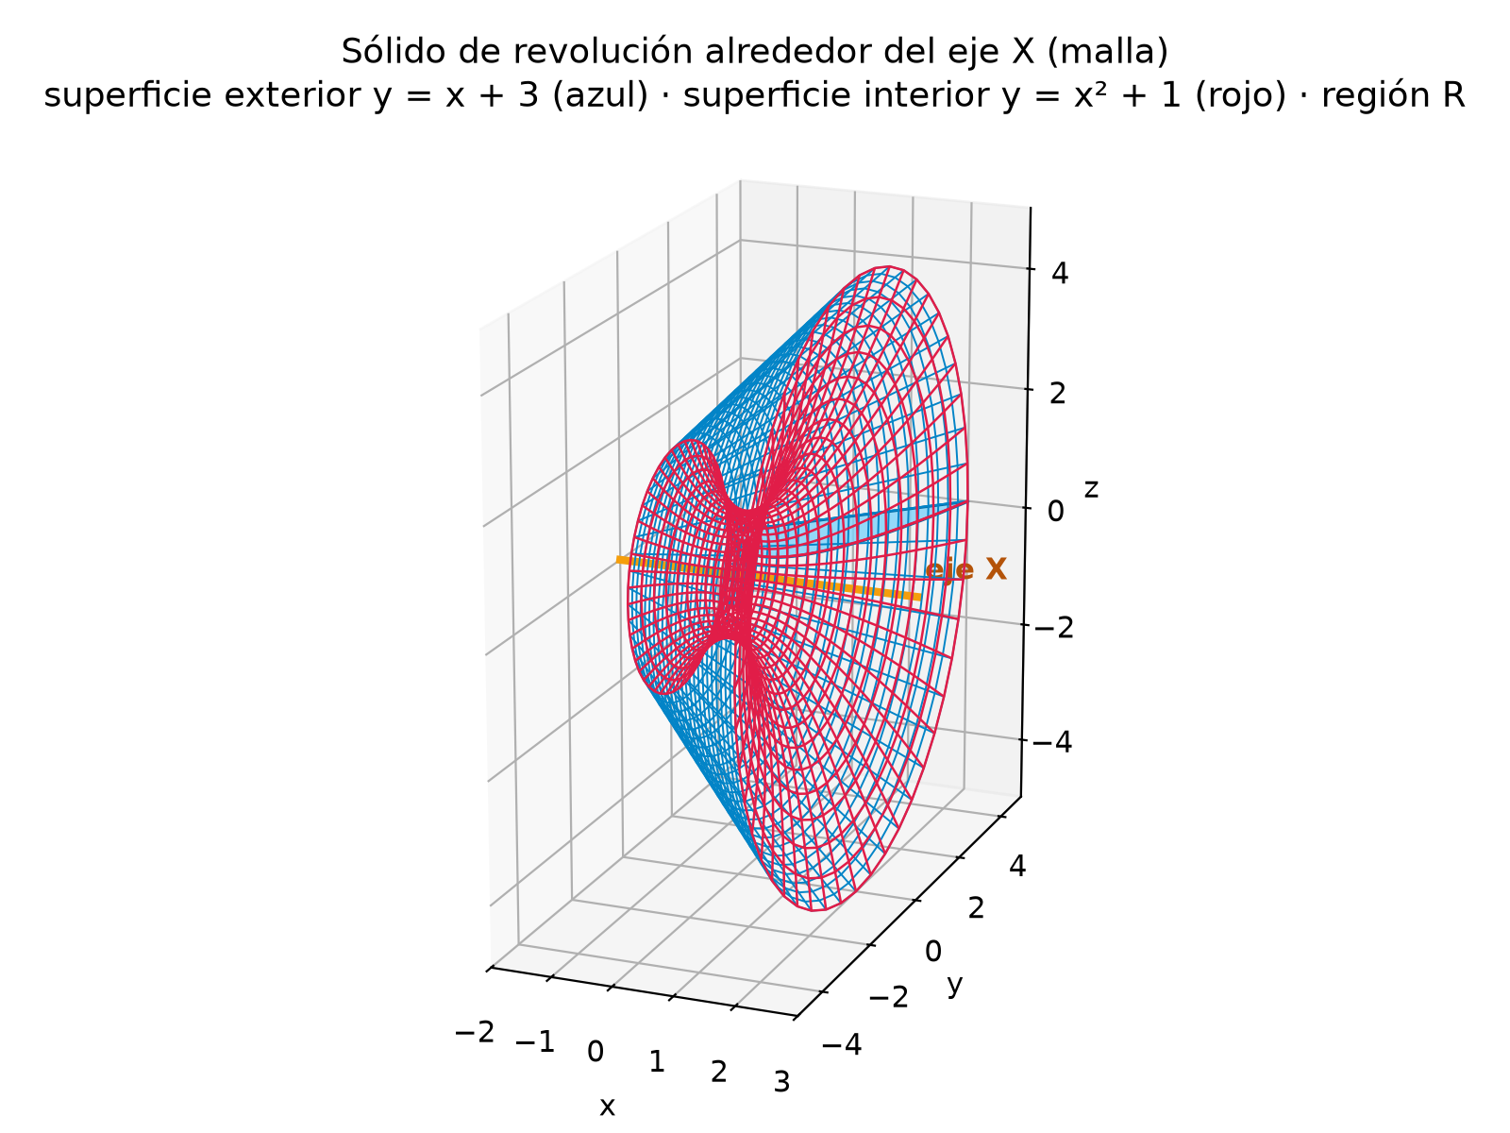
Gráficas 2D y 3D del problema principal
EL SIMULADOR · GRÁFICAS
2D: curva superior e inferior, región sombreada, límites a y b, eje de rotación, título y ejes rotulados.
3D: superficie exterior (azul) e interior (roja, el hueco); se rota con el ratón y tiene corte transversal.
Notes:
Mostrar en vivo. En 2D se ve la región que gira; en 3D el sólido completo y su hueco, que es lo que justifica el método de arandelas. El sólido 3D se construye girando el perfil de la región alrededor del eje y formando una malla de triángulos.

Slide 25
Los datos de las gráficas, en un archivo
EL SIMULADOR · EXPORTACIÓN
x | f(x) | g(x) | V_acum(x)
−1.0000 | 2.0000 | 2.0000 | 0.0000
−0.5000 | 2.5000 | 1.2500 | 3.9728
0.0000 | 3.0000 | 1.0000 | 14.0324
0.5000 | 3.5000 | 1.2500 | 28.8045
1.0000 | 4.0000 | 2.0000 | 46.9145
1.5000 | 4.5000 | 3.2500 | 64.6317
2.0000 | 5.0000 | 5.0000 | 73.5133
CSV
TXT
PNG
Columnas: x, f(x), g(x) y V_acum(x)
151 filas con 4 decimales
CSV separado por comas, TXT por tabulaciones
Las gráficas se guardan como imágenes PNG
Archivo entregado: datos_solido.csv
Notes:
Los botones Exportar CSV y Exportar TXT guardan x, f(x), g(x) y el volumen acumulado. Algunas filas del archivo del problema principal: en x = 2 el volumen acumulado es el volumen total, 73.5133.

Slide 26
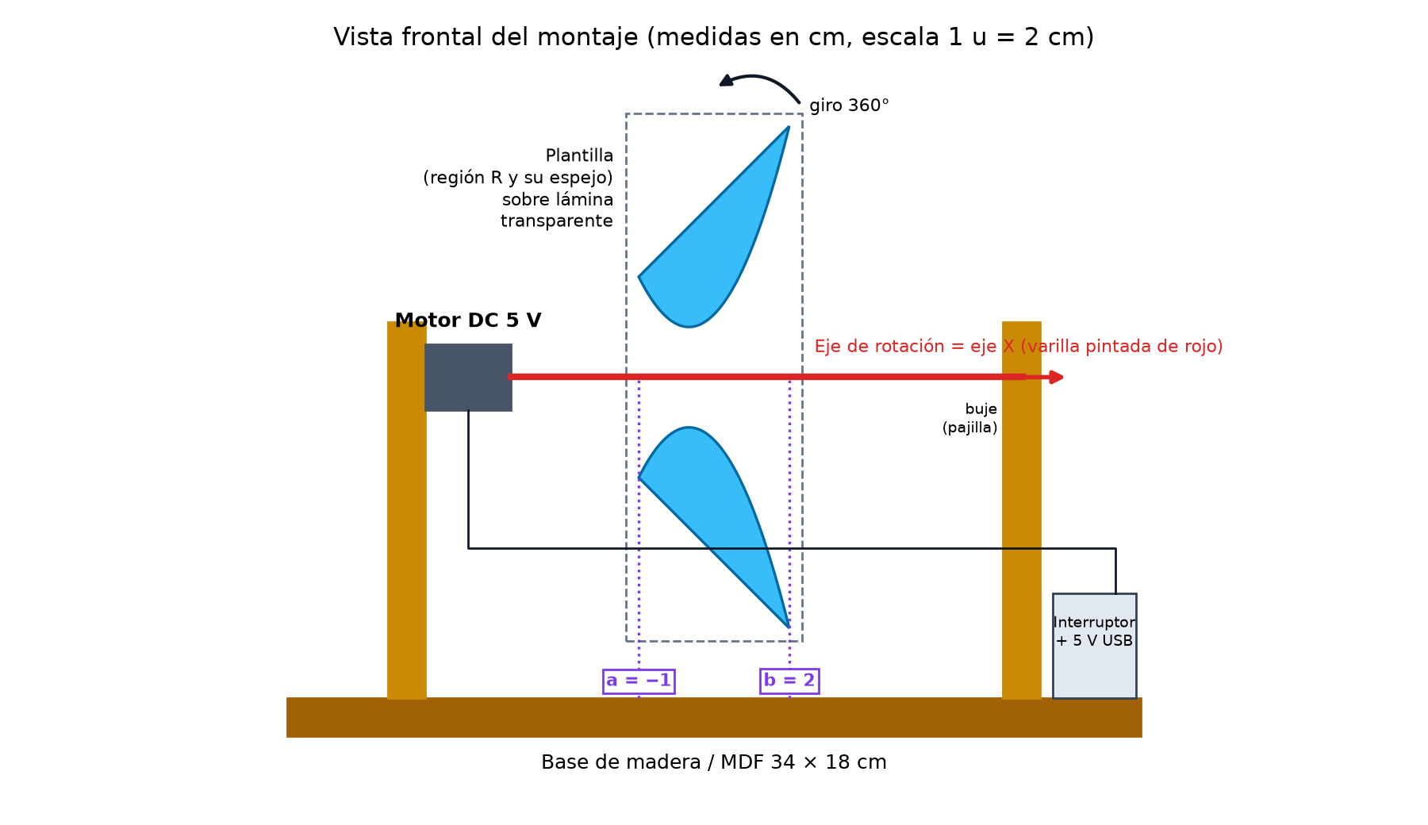
Un motor de 5 V hace girar la región
LA MAQUETA
La región R y su espejo R′ (contrapeso) giran sobre una varilla roja que es el eje X. Al girar rápido, el ojo ve el sólido completo con su hueco.
Medida (1 u = 2 cm) | Maqueta
Largo, de a = −1 a b = 2 | 6 cm
Radio exterior | 4 cm → 10 cm
Radio interior mínimo | 2 cm (x = 0)
Volumen (× 2³ = 8) | ≈ 588 cm³
Rotulada con el método, la integral, los límites a y b y el eje de rotación.
Notes:
Mostrar primero la maqueta detenida: la región plana entre las curvas, el eje rojo y los banderines de a y b. Luego encender el motor: aparece el sólido y se ve el hueco, que existe porque la región no toca el eje. A escala 1 u = 2 cm las longitudes se multiplican por 2 y el volumen por 8.

Slide 27
Qué nos costó y cómo lo resolvimos
DIFICULTADES
1
Aceptar cualquier f(x) y g(x) en la defensa
La librería exp4j convierte el texto en una función
2
Dibujar el sólido 3D desde cero
Malla de triángulos que gira el perfil de la región
3
Que el programa abra sin instalar Java
Ejecutable .exe generado con jpackage
4
La maqueta vibraba al girar
Contrapeso con la región espejo y región centrada en la varilla
5
Un motor lento no forma el sólido
Motor rápido de 5 V (tipo RF-300), no motorreductor
Notes:
[Ajustar a lo que realmente le pasó al grupo.] Contar cada problema y cómo se resolvió.

Slide 28
Tres caminos, un mismo resultado
CONCLUSIONES
MANUAL
SIMULADOR
MAQUETA
73.51 u³
4 de 4
≈ 588 cm³
V = 117π/5 por arandelas, comprobado con Pappus
problemas iguales al cálculo manual
el mismo sólido a escala 1 u = 2 cm
Gracias · ¿Preguntas?
Notes:
El resultado manual, el del simulador y la maqueta coinciden. Para la defensa: antes de cambiar algo en el programa hay que decir qué se espera. Por ejemplo, si aumenta b el volumen crece; si g(x) toca el eje desaparece el hueco y se vuelve un problema de discos.

